Slide 1
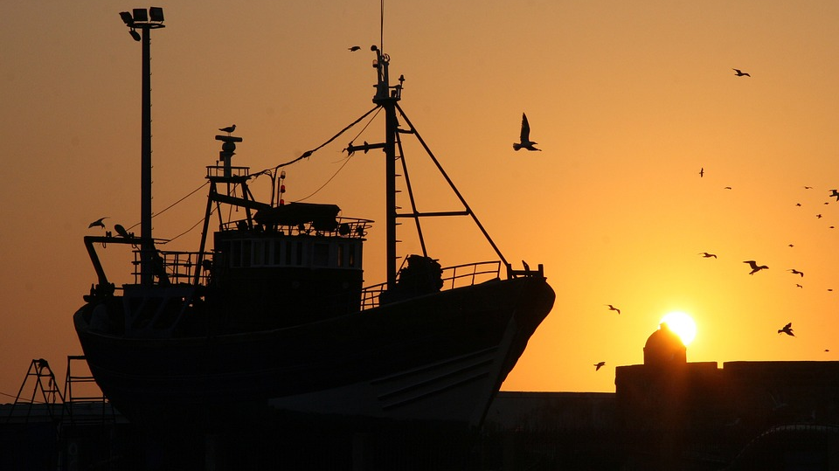
Povijest ribarstva u Istri
izradili učenici 7. razreda OŠ Divšići

Slide 2
U Istri je riba oduvijek bila važan izvor prehrane tamošnjega stanovništva.
Ribe i školjke koristile su se u ljudskoj prehrani već u prapovijesti.

Slide 3
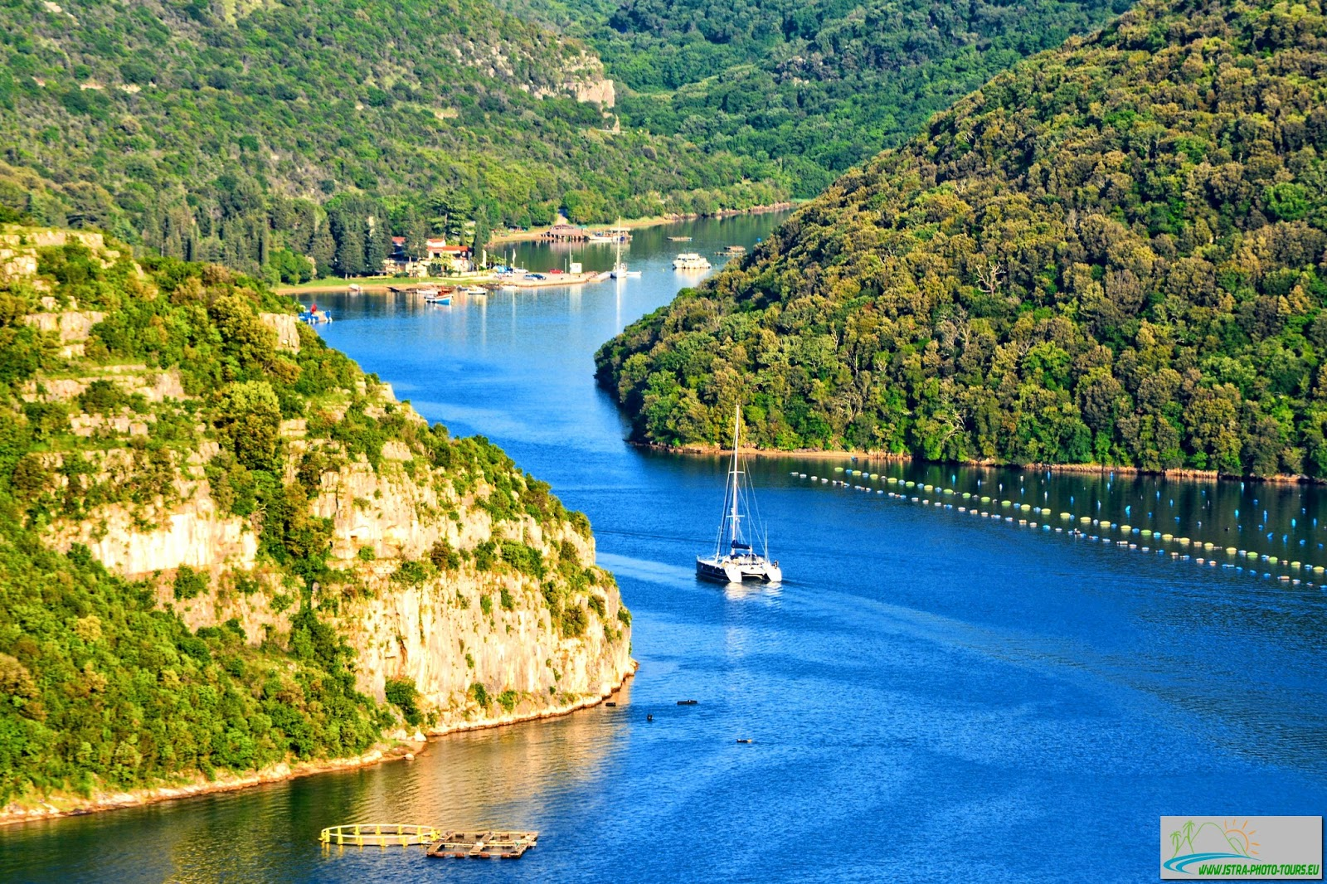
Prvi podatci o povlaštenom ribolovu potječu iz VI. st., kada je u Limskom zaljevu postojalo ribolovište porečkoga biskupa.

Slide 4
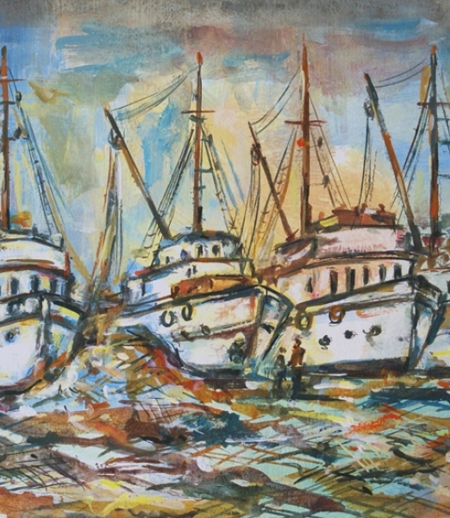
Cijela je zapadna obala Istre bila podijeljena na ribolovišta koja su odgovarala kopnenim posjedima.
God. 1889. bilo je registrirano 258 ribarskih brodica.

Slide 5
Od 1960-ih počinje razdoblje tehničkog i tehnološkog unaprjeđenja, poglavito ribolovnoga pribora i tehnologija ribolova, ali i ribarskih brodova.

Slide 6
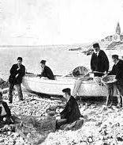
Posljednjih desetljeća XX. st. počela se razvijati i tehnologija umjetnoga mrijesta i uzgoja morske ribe, u prvom redu lubina i komarče (Budava, Limski zaljev).

Slide 7
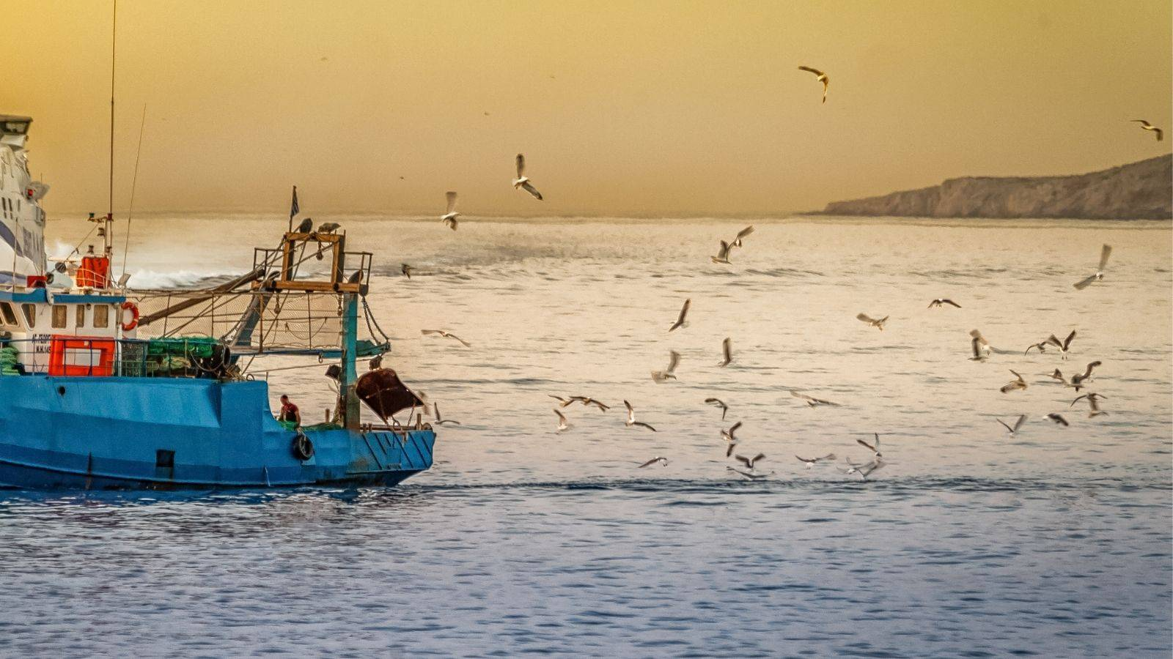
U XVI. st. počeo se razvijati lov male plave ribe mrežama potegačama pod svjetlom pa se u XVII. i XVIII. st., osobito u nekim gradovima (Piran, Izola i Rovinj), začela industrijska preradba ribe.
ribari iz gradova na zapadnoj obali počeli su loviti na Kvarneru

Slide 8
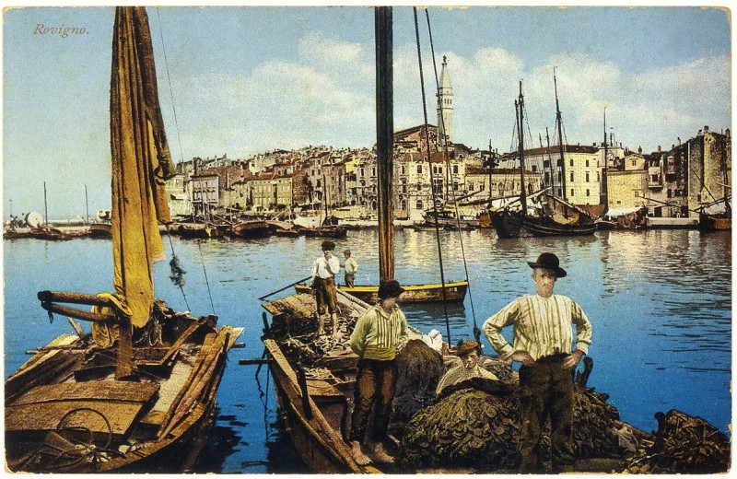
U XIX. st. Rovinj i Izola razvili su se u dva najvažnija središta ribarstva i riboprerađivačke industrije.
Potkraj XIX. i početkom XX. st. naglo je porastao broj ribarskih brodica s odgovarajućim ribolovnim alatima – mrežama.

Slide 9
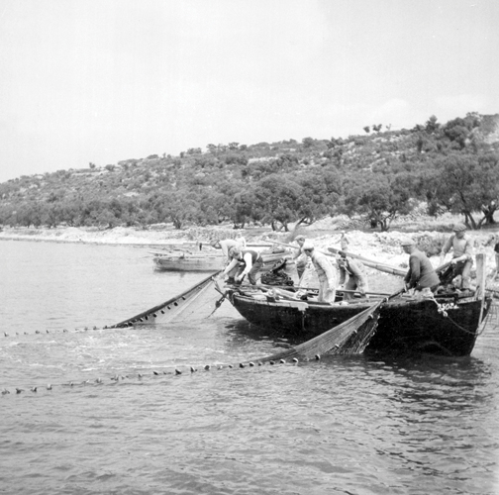
U drugoj pol. XIX. st. u Rovinju je bilo oko 90 ribarskih brodica s oko 400 članova posade, a to znači da je više tisuća ljudi u gradu živjelo od ribarstva.
Ribarske brodice bile su građene od drva.
U 1980-ima moderniziran je dnevni ulov sitne plave ribe uporabom pelagijske koče, a ta se tehnologija primjenjuje i danas.

Slide 10
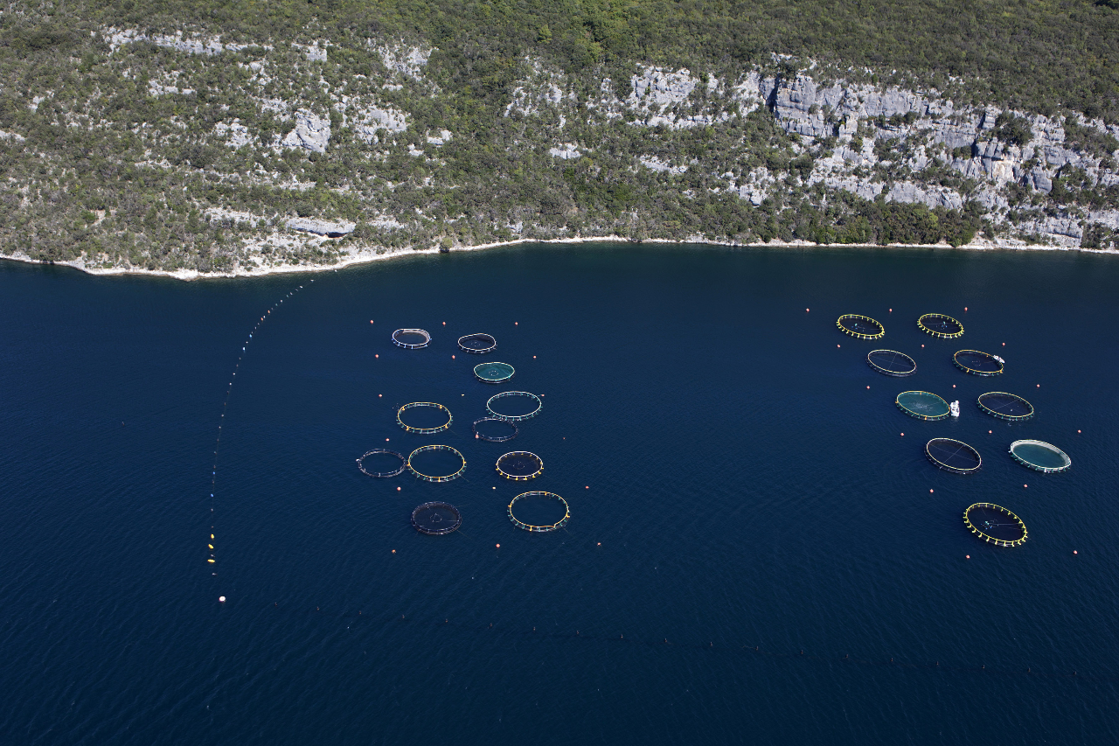
Tehnologija uzgoja školjaka (dagnji i kamenica) počela se razvijati potkraj XIX. st.
Tek između I. i II. svj. rata u Limskom zaljevu otvoreno je prvo uzgajalište.

Slide 11
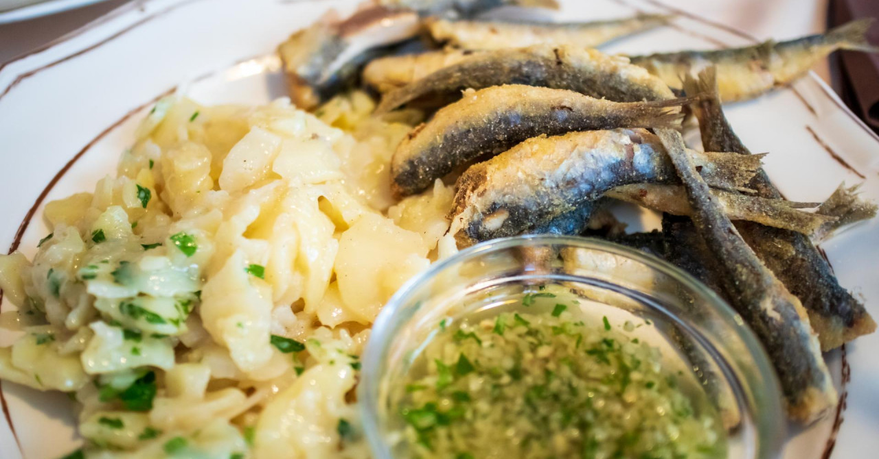
Riblji specijaliteti našega područja
Srdela s krumpirom
Srdele očistite i posložite ih u posudu za pečenje.
Pospite ih soli i paprom pa dobro poprskajte maslinovim uljem. Između srdela stavite režnjeve češnjaka i ploške jednog limuna.
Pecite ih na 180 stupnjeva oko 20 minuta ili dok ne budu pečene. Za to vrijeme skuhajte krumpir, narežite ga na ploške i dodajte mu tanko sjeckane kolutiće luka.
Začinite ga limunovim sokom, maslinovim uljem, soli i paprom, a možete dodati i druge začine po želji.
Na kraju pospite peršinom i poslužite uz srdele.

Slide 12
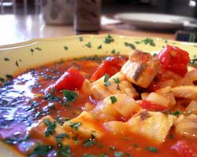
Istarski brudet
Ribu, lignje i sipe očistite, operite i osušite.
Zatim ih narežite, uvaljajte u brašno i kratko popržite na ulju.
Izvadite ih iz ulja i držite na toplom, a na istom ulju popržite nasjeckani luk, dodajte nasjeckani i izgnječeni češnjak i vino, posolite, popaprite pa kad zavrije, dodajte ribu i malo popirjajte.
Tada dodajte razvodnjeni pire od rajčice s vodom da riba bude pokrivena i na laganoj vatri kuhajte oko 30 minuta.
Brudet pospite nasjeckanim peršinovim listom i poslužite s kuhanim slanim krumpirima.
Dobar tek žele vam učenici OŠ Divšići! ☺
Divšići, svibnja 2023.

